Slide 1

24 Май
Най-българският празник
Изготвила:Мария Иванова Дишкова

Slide 2
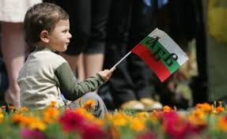
24 Май!
          24 Май е празник на славянската писменост, на българската просвета и култура. Той е празникът, който се чества от най-дълго време в близката ни история.

Slide 3
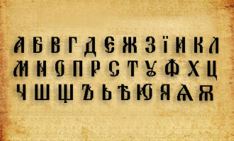
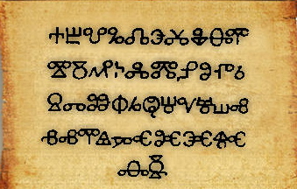
Какво честваме на този ден!
На този ден в България се отбелязва националния празник на просветата, културата и създаването на глаголицата от Кирил и Методий, известни още и като "Солунските братя
Кирилица
Глаголица

Slide 4
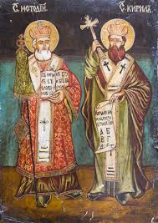
Създателите на българската писменост!
Светите братя Кирил и Методий са създатели на славянската писменост.Братя теолози, родени в Солун,през IX век, които развиват мисионерска дейност като проповедници на христянство сред различни народи.

Slide 5
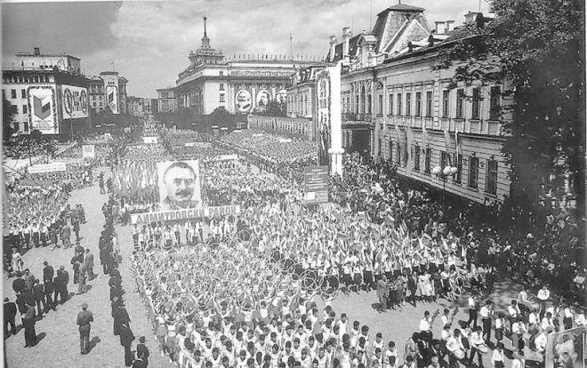
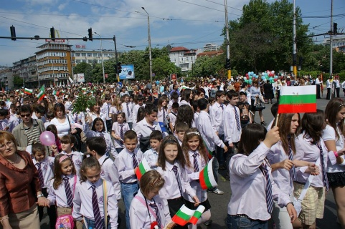
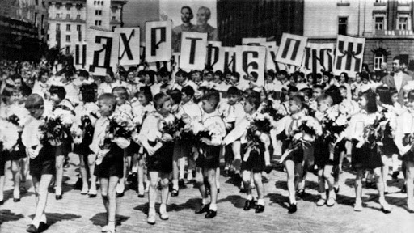
Манифистации:
  Всяка година се спират пътища и по тях гордите с писменноста си български ученици вървят носeйки българското знаме.

Slide 6
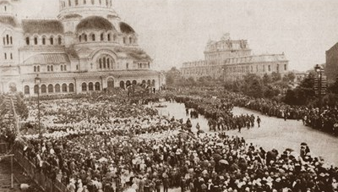
Кога се чества за първи път!
Празникът започва редовно да се отбелязва през 1857-ма година. На следващата година, 1858 г. този ден е отпразнуван и в Пловдив с тържествена служба в църквата "Света Богородица", а след това учителят Йоаким Груев произнася вълнуващо слово за живота и делото на Кирил и Методий. Празникът започва редовно да се отбелязва в Шумен и Лом, а от 1860 г. и в Скопие.

Slide 7
Благодаря за вниманието!

